Slide 1
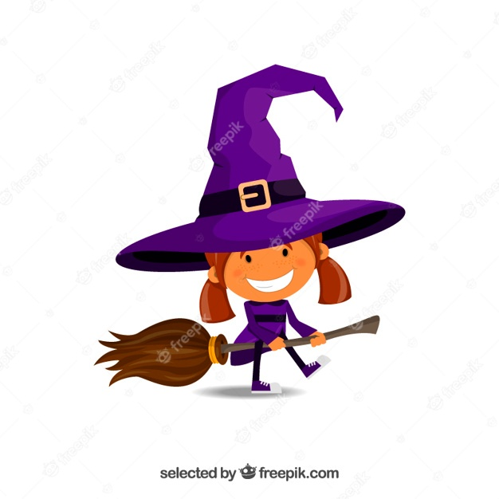
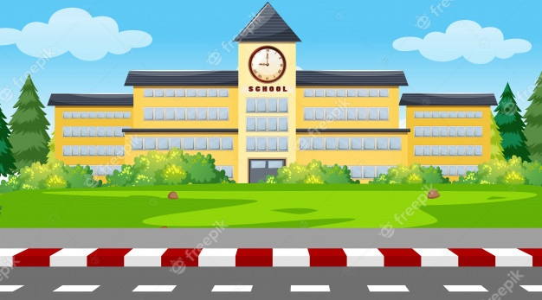
「巫師大鬧學校記」(遵守校規)
價值觀教育
初小
教育局
德育、公民及國民教育組製作
2021年11月
資料來源:
© 2001 香港浸會大學
「中小學生活及倫理教育研究計劃」
優質教育基金贊助
圖片來源: http://www.freepik.com
Notes:
資料來源:
© 2001 香港浸會大學「中小學生活及倫理教育研究計劃」
優質教育基金贊助
freepik
https://www.freepik.com/free-vector/little-witch_796167.htm#page=1&query=wicht&position=48
https://www.freepik.com/free-vector/school-building-background_4932706.htm#page=1&query=school&position=30
https://www.freepik.com/free-vector/wizard-color-outline-silhouette-cartoon-character-isolated_11829642.htm?query=wicht

Slide 2
學習重點
內容概要： | 通過廣播劇和討論，讓學生反思遵守校規的重要；並通過我的行動承諾和親子口號創作活動，進一步培養學生正面的價值觀和態度。
學習目標： | 讓學生明白校規的重要。 培養學生遵規守法的態度。
價值觀和 態度： | 遵規守法、尊重他人、責任感
Notes:
圖片來源:
https://www.freepik.com/free-vector/realistic-green-and-black-chalkboard-with-wooden-frame-and-chalk_12721078.htm

Slide 3
分組討論
1.若學校沒有下課的鐘聲，可能會發生什麼情況？
2.若大家隨意在校園扔垃圾，會有什麼後果？
3.若大家在小食部都不排隊購買食物，會有什麼後果？
4.若大家在上課時，隨意吃東西，會發生什麼情況？
圖片來源: http://www.freepik.com
Notes:
學生２人一組，討論以上四條問題
如有學生認為沒有校規沒問題，教師可邀請其他同學指出問題/互相提問，協助學生反思遵紀守法的重要。

Slide 4
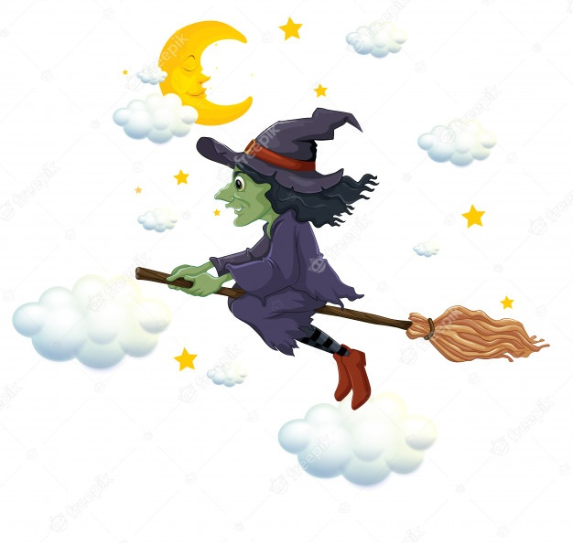
廣播劇
「巫師大鬧學校記」
圖片來源: http://www.freepik.com
Notes:
教師除了聆聽錄音廣播劇，可以考慮以話劇形式進行。廣播劇的內容見PPT10-14
如時間不許可，教師可根據PPT 10 「巫師大鬧學校記」大綱，當故事講述，然後再引導學生反思下頁問題。
Freepik
https://www.freepik.com/free-vector/green-witch-flying-broom-night_6486307.htm#page=1&query=wicht&position=14
https://www.freepik.com/free-vector/abandoned-school-cafe_8715283.htm#page=1&query=broken%20school&position=1

Slide 5
遵規守法
和睦共處
尊重
反思問題
小巫師說:「校規唔准呢樣，唔准嗰樣，呢D學校真係悶死人啦！」你同意嗎? 為什麼？
圖片來源: http://www.freepik.com
Notes:
教師提問學生在沒有校規下的情況，引領學生思考規則背後的意義: 遵守規則也是尊重別人的表現，這會讓大家生活得更有秩序,更和諧。
Freepik
https://www.freepik.com/free-vector/different-people-asking-questions-illustrated_13244080.htm#page=1&query=thinking&position=3

Slide 6
總結
遵規守法
和睦共處
尊重
規則可以維持秩序，保障各人的權利。
生活在有規則的環境下，會減少人與人之間的紛爭，使我們活得開心快樂。
因此我們應該遵規守法，建造一個和諧的社會。

Slide 7
試訂立行動承諾，訂定遵守班裡/學校的規則。
Notes:
教師可邀請家長見證學生承諾(如加簽並定時了解學生承諾的達成情況)，並可進一步舉辦班際秩序比賽

Slide 8
延伸活動：親子口號創作比賽
以「校園規則齊遵守」為主題，
創作遵守校園紀律的口號。
示例:
循 | 規 | 守 | 法 | 好 | 學 | 生 | ，
整 | 潔 | 校 | 服 | 不 | 失 | 禮 | 。
慢 | 步 | 校 | 園 | 勿 | 亂 | 跑 | ，
上 | 落 | 樓 | 梯 | 靠 | 左 | 行 | 。
圖片來源: http://www.freepik.com
Notes:
教師可邀請家長參予，與學生一起創作口號，並將優秀作品張貼在壁佈，營造良好價值觀教育氛圍
Freepik
https://www.freepik.com/free-vector/people-winning-different-prizes_9650677.htm#page=1&query=competition&position=44

Slide 9
教師參考資料:「巫師大鬧學校記」大綱
巫師爸爸和小巫師經過某所學校，看見校內一切秩序井然、學生守規。小巫師見到後，希望巫師爸爸搗亂學校裡的秩序。
早上集會的時候，原本全校學生在操場排列得十分整齊，但巫師爸爸一施法術，原來整齊的隊伍頓時凌亂起來，不但有很多同學被推倒，連上課的時間也延誤了！
在課室內，小明原本想將垃圾丟在垃圾箱內，但是，巫師爸爸施法後，所有同學都將垃圾、廢紙等都丟在地上，頓時課室地上滿是垃圾。
下課時間到了，同學們都在議論為什麼下課鐘聲還沒有響起，原來又是巫師的所為，令鐘聲停頓了，使同學和老師都不清楚甚麼時候下課。
下課後，在老師離開課室時，小明急不及待跑去洗手間，不料被丟在走廊上的鉛筆滑跌，更被一位高年級的學生撞倒。小明嚷道：「為什麼沒有風紀維持秩序呢？」原來，風紀又被巫師爸爸變走了！
放學後，小明跟其他同學一樣到食物部買零食，但原本有秩序排隊的學生經巫師的施法後，變得秩序大亂。小強和小明因為個子小，被其他高年級的學生擠了出來，結果，他們只得放棄買零食了。
在走廊上，小明和幾位同學遇到老師，他們本想跟老師打招呼，但巫師爸爸又施法了！令小明和其他同學在走廊上跑了起來，小明更在經過老師身旁時大叫。結果，他們也無辜地被老師懲罰了一頓。
巫師爸爸和小巫師見到原本有秩序的學校，被他們弄得一塌糊塗後，都大笑起來。

Slide 10
教師參考資料:「巫師大鬧學校記」劇本(一)
旁白：小巫師同巫師爸爸經過一間學校，佢哋聽到學校鐘聲響起喎。
（學校鐘聲響）
旁白：跟住，學校裡面嘅學生就好似木偶咁郁都唔郁企晒喺操場度。
老師：各位同學，入課室要排好隊，唔准傾計呀！
旁白：小強喺呢個時候先至匆匆趕到學校。
小強：(喘著氣) 對…對唔住！老師，我遲到！
老師：小強同學，如果你再遲到嘅話，我就罰你留堂，知道未呀？
小強：哦！
旁白：小巫師聽到就同巫師爸爸咁講啦…
小巫師：爸爸，你睇吓呢間學校，唔准呢樣、又唔准嗰樣，真係悶死人啦！不如我哋將Ｄ規矩全部都變走晒囉，好唔好呀？
旁白：巫師爸爸聽到都覺得幾好玩，就贊成小巫師嘅提議啦！而且，仲開始施法添！
巫師爸爸：唔…都幾好玩！好！我變！ (施法的音響效果)
旁白：本來排得好整齊嘅隊伍，突然之間散晒啦！大家都唔知自己應該企喺邊度。你推我撞，大家淨係想快Ｄ返到課室，有Ｄ同學仲被人推跌喺地上面添！周圍一片驚呼聲。
(人群嘈雜及驚叫聲)
眾學生：哎吔！
旁白：喺呢個時候，小強都俾人撞跌咗喎！
小強：哎吔！有無搞錯呀！唔好推呀！
旁白：一班同學好難先至入到課室，仲阻咗好多上堂嘅時間。
＊ ＊ ＊
圖片來源: http://www.freepik.com
Notes:
Freepik
https://www.freepik.com/free-vector/green-witch-flying-broom-night_6486307.htm#page=1&query=wicht&position=14

Slide 11
教師參考資料:「巫師大鬧學校記」劇本(二)
旁白：上美勞堂嘅時候，小強舉起手…
小強：老師，我可唔可以出嚟“dum”垃圾呀？
老師：好啦！小強，你出嚟“dum”啦！
旁白：呢個時候，巫師爸爸又施法術啦！
巫師爸爸：想“dum”垃圾呀？好！我變！ (施法的音響效果)
旁白：本來喺課室角落頭嘅垃圾筒突然之間唔見咗喎！小強就將Ｄ垃圾隨手“dum”喺地上面，連其他同學都將D垃圾“dum”咗喺地上面，搞到成地都污糟邋遢。
＊ ＊ ＊
圖片來源: http://www.freepik.com
Notes:
Freepik
https://www.freepik.com/free-vector/green-witch-flying-broom-night_6486307.htm#page=1&query=wicht&position=14

Slide 12
教師參考資料:「巫師大鬧學校記」劇本(三)
旁白：差唔多到落堂嘅時候…
巫師爸爸：嘻嘻嘻…又係我呀！我變！(施法的音響效果)
旁白：喺呢個時候，巫師爸爸又施法啦！今次佢將上堂嘅鐘聲都變走埋。
小強：(靜靜地) 點解咁耐都未落堂架？好心急呀！
同學：係囉！我仲要買野飲架嘛！
旁白：終於，老師睇一睇錶，知道夠鐘落堂啦！
老師：咦？乜夠鐘落堂架啦？點解個鐘唔響嘅呢？好啦！各位同學再見！
各同學：老師再見！
旁白：當老師一離開課室嘅時候，小強即刻衝出課室啦！
小強：哎吔！有無搞錯呀！究竟係邊個將Ｄ垃圾“dum”係地上面呀？
旁白：原來，佢踩到枝鉛筆，仲跌咗喺地上面。但係，佢等都唔等就即
刻衝咗去廁所，點知喺途中，就俾一個高年班嘅同學撞跌咗啦！
小強：有無搞錯呀！唔可以喺走廊上面跑過喎！風紀！風紀喺邊度呀？
巫師：啊！風紀呀…MA-LI-MA-LI-HUNG！我變！(施法的音響效果)
旁白：原來巫師爸爸將所有嘅風紀都變走晒啦！
＊ ＊ ＊
圖片來源: http://www.freepik.com
Notes:
Freepik
https://www.freepik.com/free-vector/green-witch-flying-broom-night_6486307.htm#page=1&query=wicht&position=14

Slide 13
教師參考資料:「巫師大鬧學校記」劇本(四)
旁白：小強去完洗手間之後，就即刻跑去食物部買零食。但係，原來食物部又俾巫師施咗法喎！
巫師爸爸：嘻嘻嘻…MA-LI-MA-LI-HUNG，MA-LI-MA-LI-HUNG…(施法音響效果)
旁白：本來食物部前面排得好整齊嘅隊伍，突然之間，又亂晒啦！
小明：喂！你哋做咩打尖呀？排隊啦！
旁白：小強啱啱嚟到就問小明嘞！
小強：喂！小明，做乜嘢事呀？
小明：呢Ｄ人囉！都唔守秩序嘅，全部都唔排隊呀！
小強：咁我哋都逼入去囉！
旁白：但係，小強同小明嘅年紀都咁細，佢哋又點夠Ｄ高年班嘅同學逼。於是，佢
哋唯有返番課室啦！喺走廊度，佢哋啱啱遇到班主任黃老師，當佢哋想同老
師打招呼嘅時候…
圖片來源: http://www.freepik.com
Notes:
Freepik
https://www.freepik.com/free-vector/green-witch-flying-broom-night_6486307.htm#page=1&query=wicht&position=14

Slide 14
教師參考資料:「巫師大鬧學校記」劇本(四)
巫師爸爸：想同老師打招呼…好！MA-LI-MA-LI-HONG，我變！(施法音響效果)
旁白：小強同小明變得好似其他同學一樣，喺走廊度跑起上嚟。仲喺
老師身邊好似一枝箭咁跑過添！(跑步聲) 經過老師身邊嘅時候，
小強仲大叫起嚟…
小強：借過借過，唔好阻住呀！
黃老師：你哋兩個企喺度！點解見到老師唔打招呼呀？仲喺度大聲叫。
今日放學之後留堂搵我，我有嘢同你哋講。
旁白：小強同小明都唔明白點解會變成咁樣，唯有向老師道歉啦！但
係，小巫師同巫師爸爸就覺得好開心、好好玩，仲笑得好開心！
小巫師、巫師爸爸：哈…哈…哈…
Notes:
Freepik
https://www.freepik.com/free-vector/green-witch-flying-broom-night_6486307.htm#page=1&query=wicht&position=14

